Slide 1

Индустриальный район 2016-2017 уч. год

Slide 2
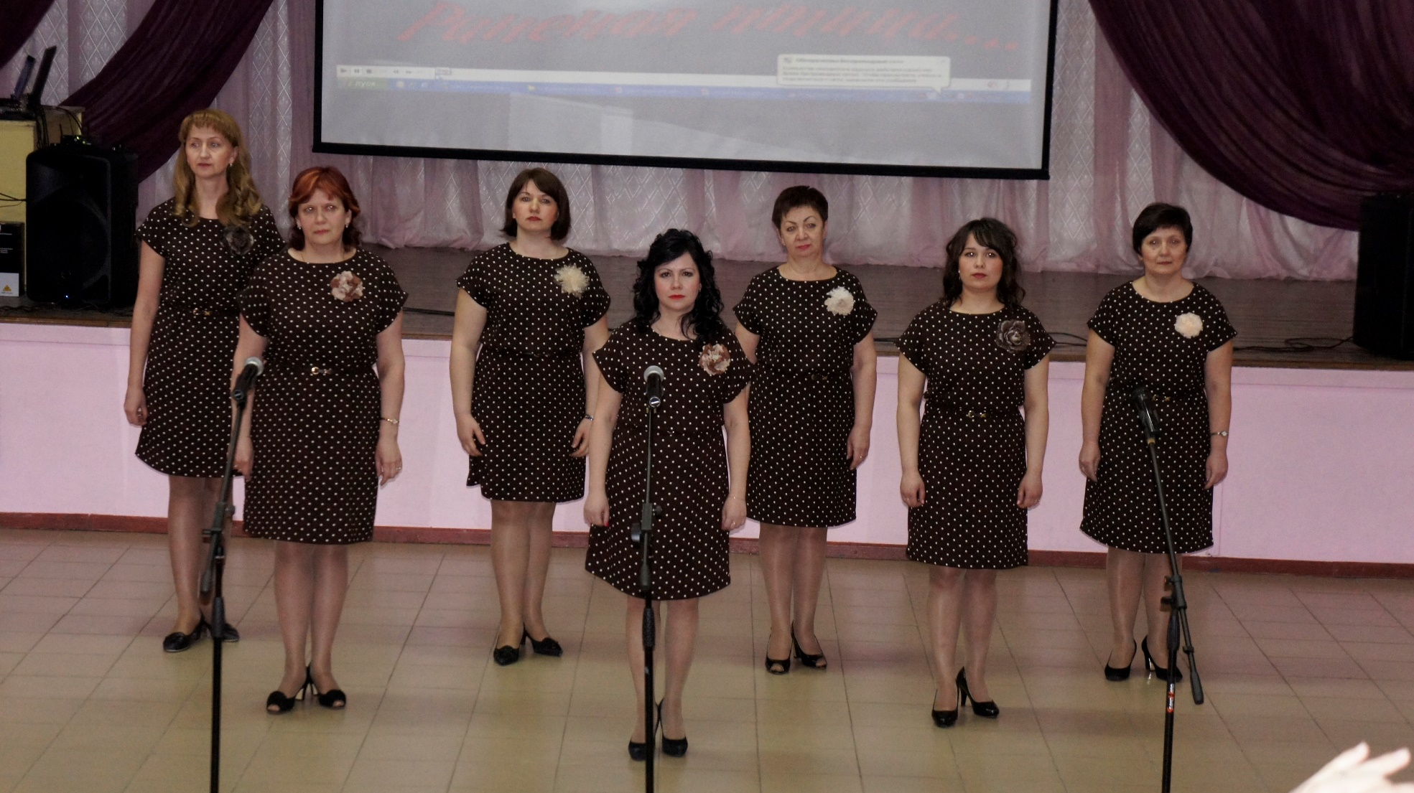
ФИНАЛИСТЫ РАЙОННОГО КОНКУРСА
МАДОУ «Детский сад открытий и изобретений «Эврика»

Slide 3
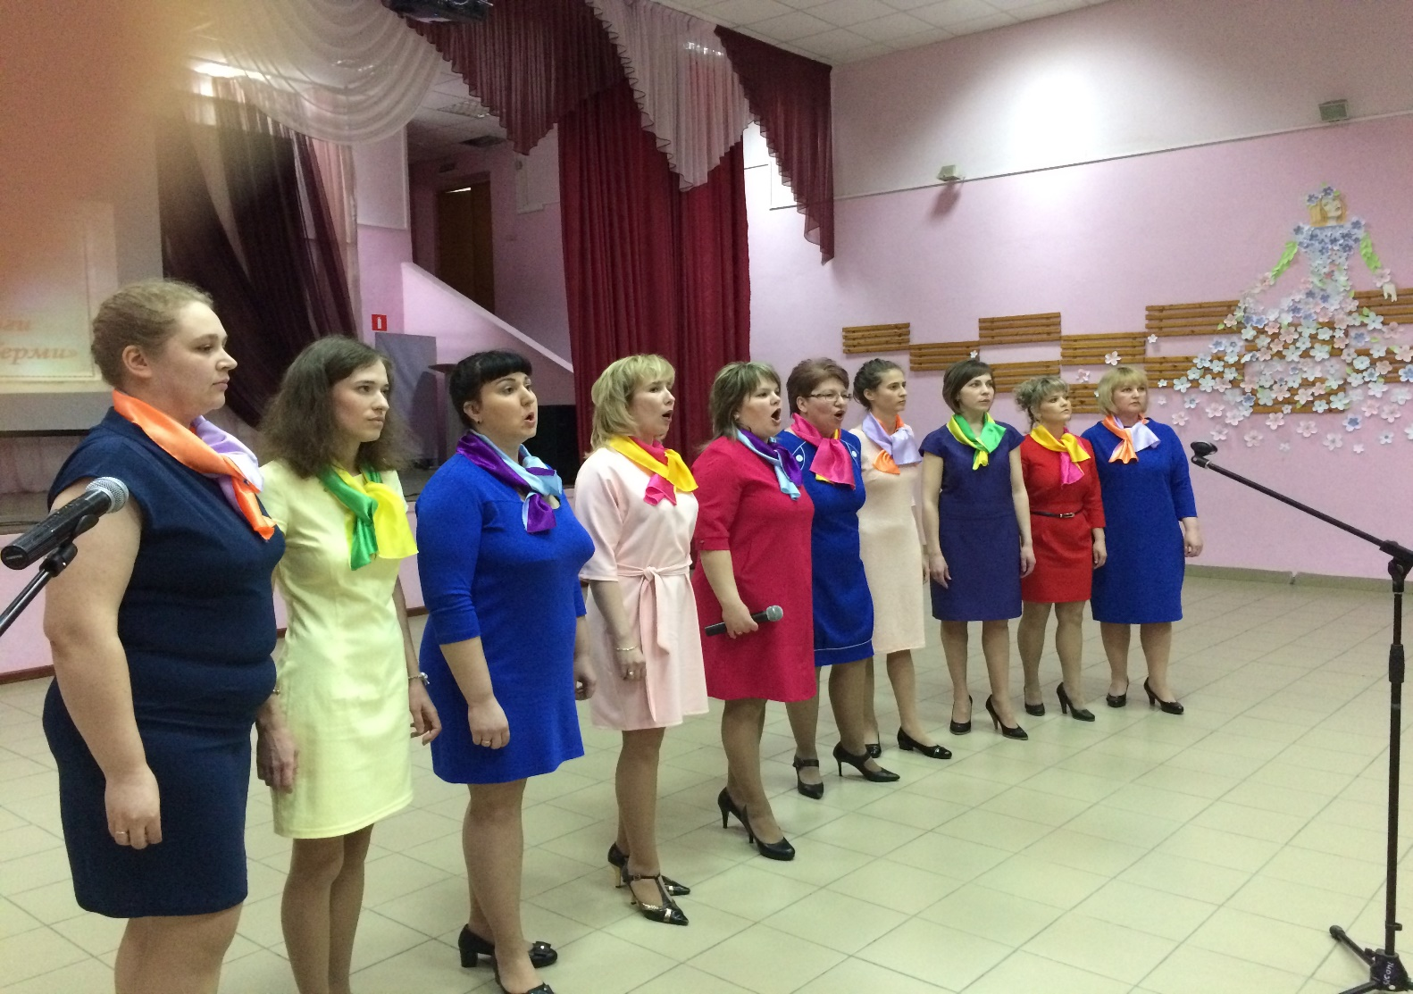
ФИНАЛИСТЫ РАЙОННОГО КОНКУРСА
МАДОУ «Детский сад № 278»

Slide 4
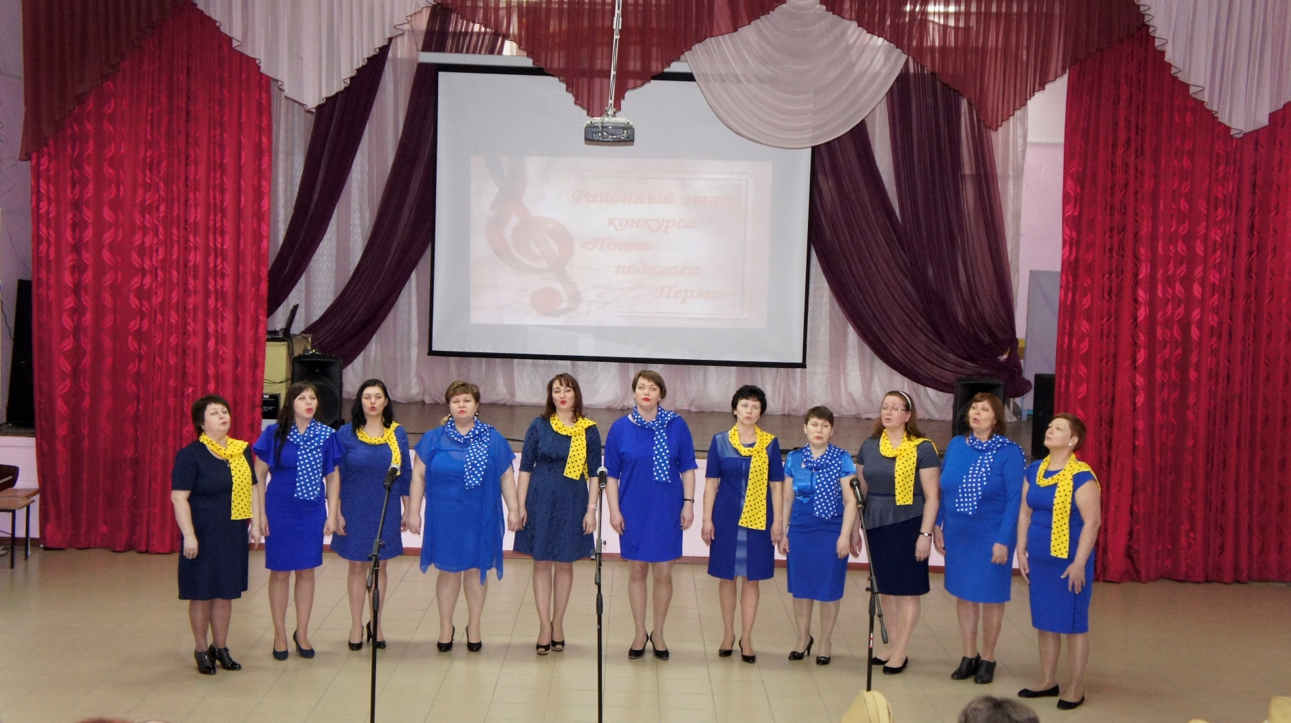
ФИНАЛИСТЫ РАЙОННОГО КОНКУРСА
МБДОУ «Детский сад № 271»

Slide 5
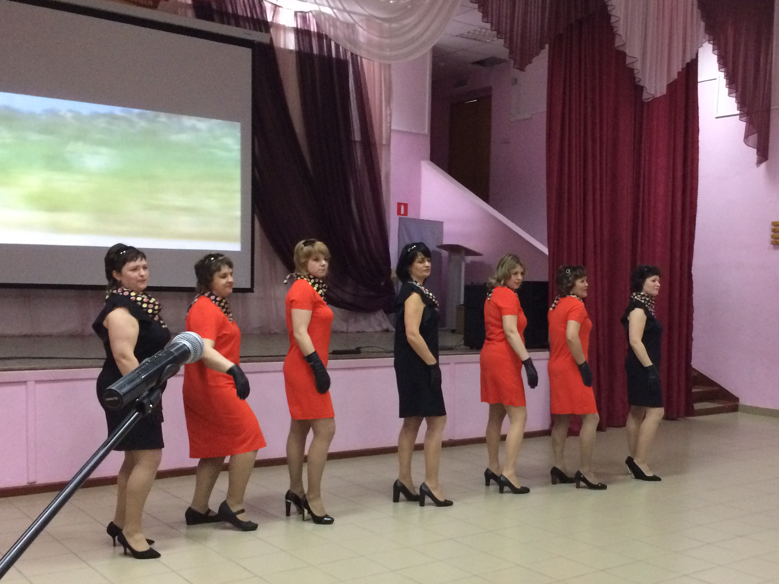
ФИНАЛИСТЫ РАЙОННОГО КОНКУРСА
МАДОУ «Детский сад № 12»

Slide 6
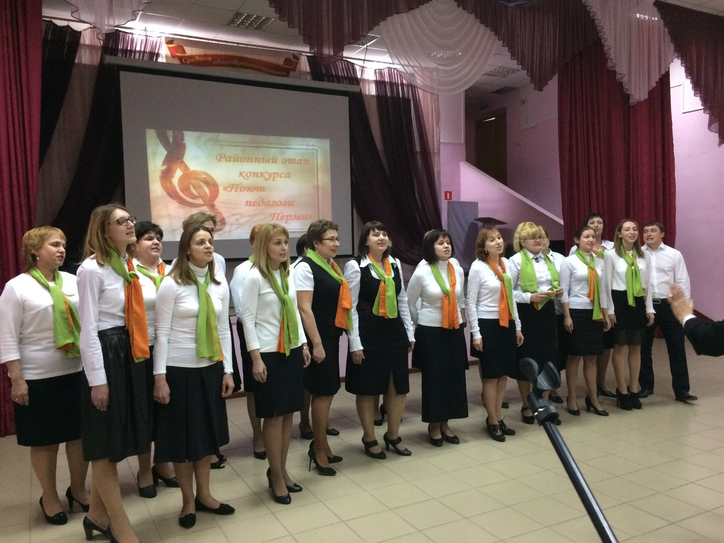
ФИНАЛИСТЫ РАЙОННОГО КОНКУРСА
МАОУ «Гимназия № 1»

Slide 7
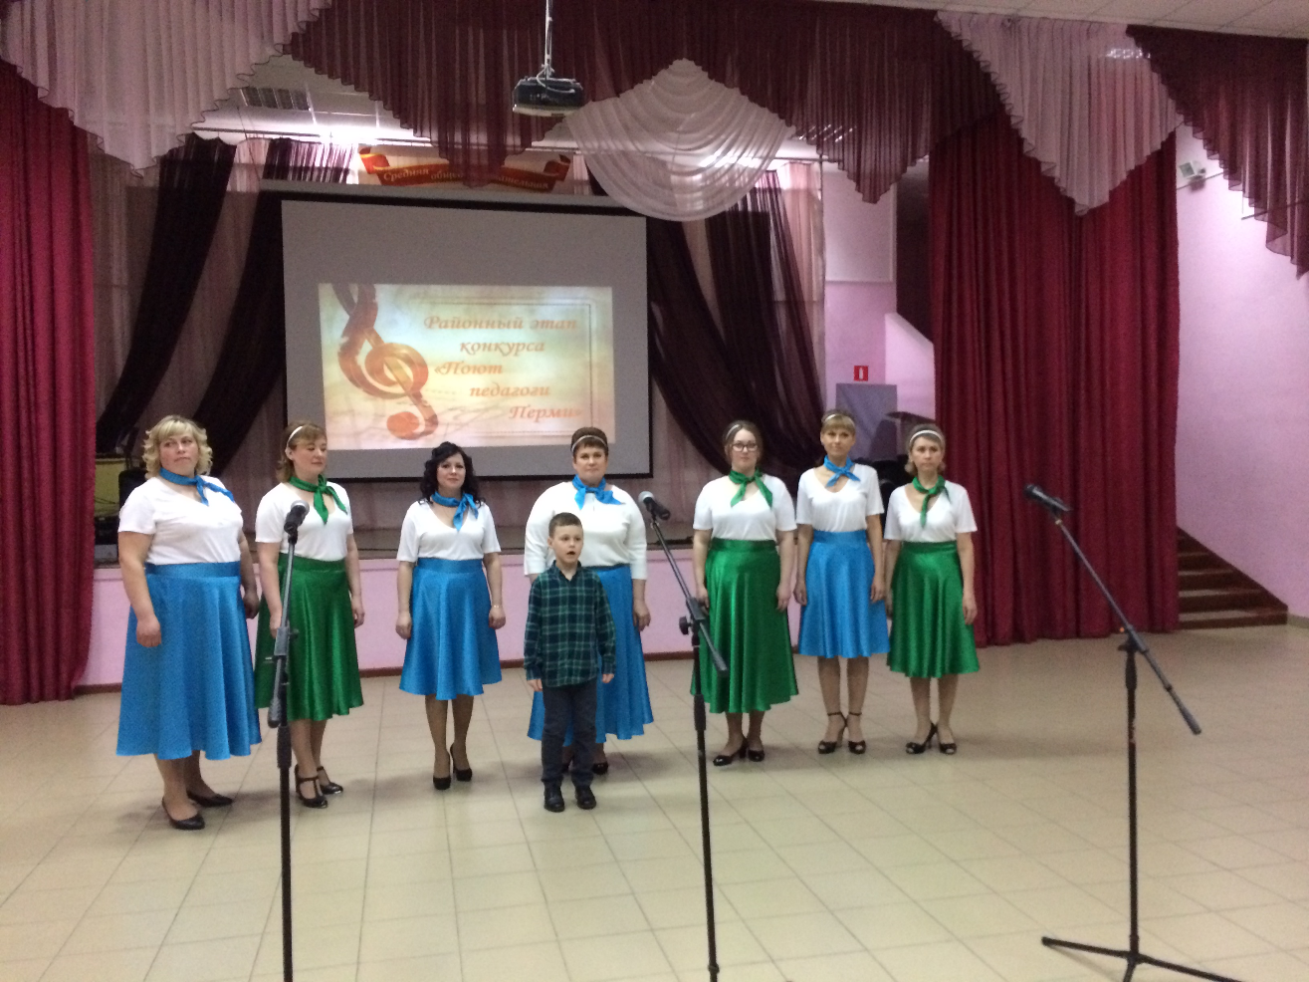
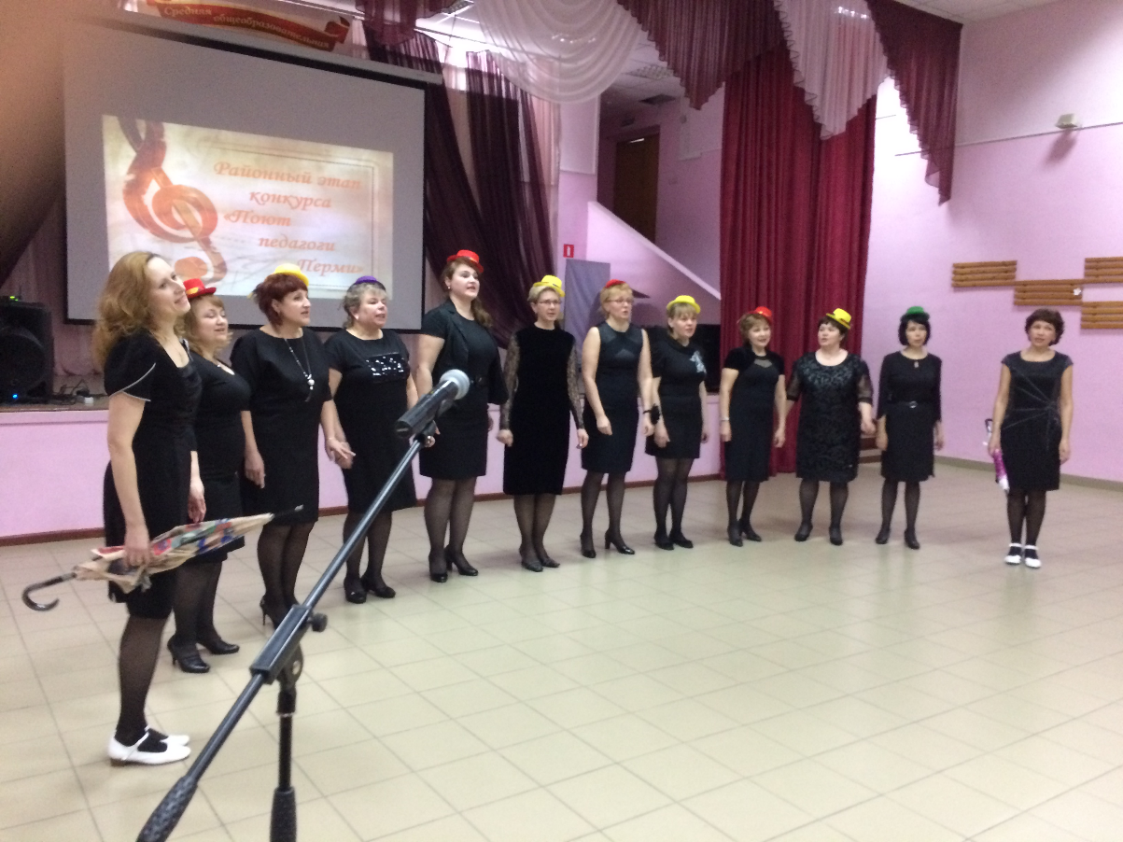
МАДОУ «ЦРР-детский сад № 47»
МАДОУ «ЦРР-детский сад № 46»

Slide 8
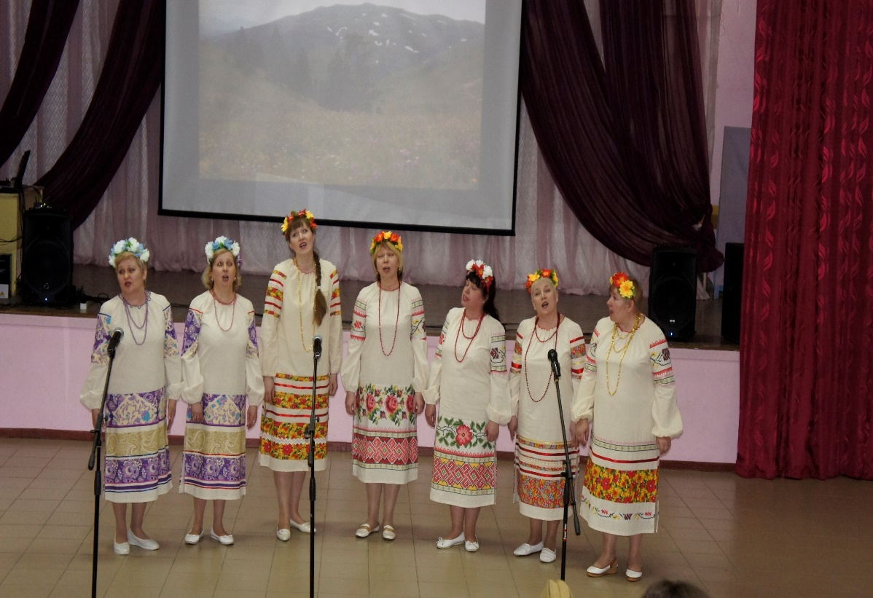
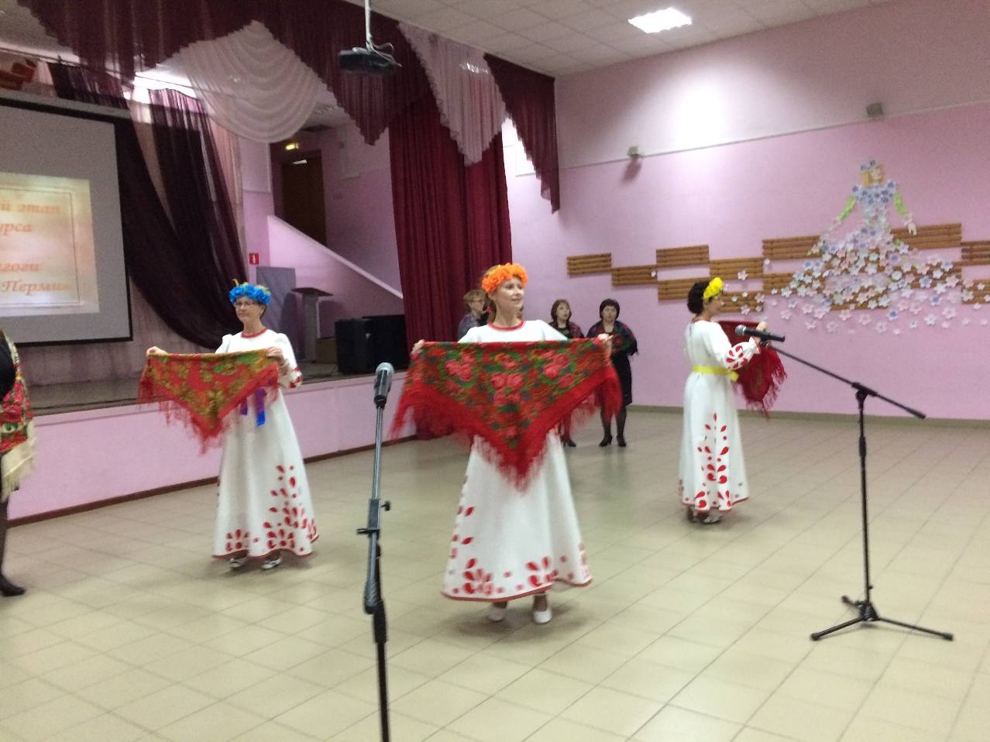
МАДОУ «Детский сад № 347»
МАДОУ «ЦРР-детский сад № 46»

Slide 9
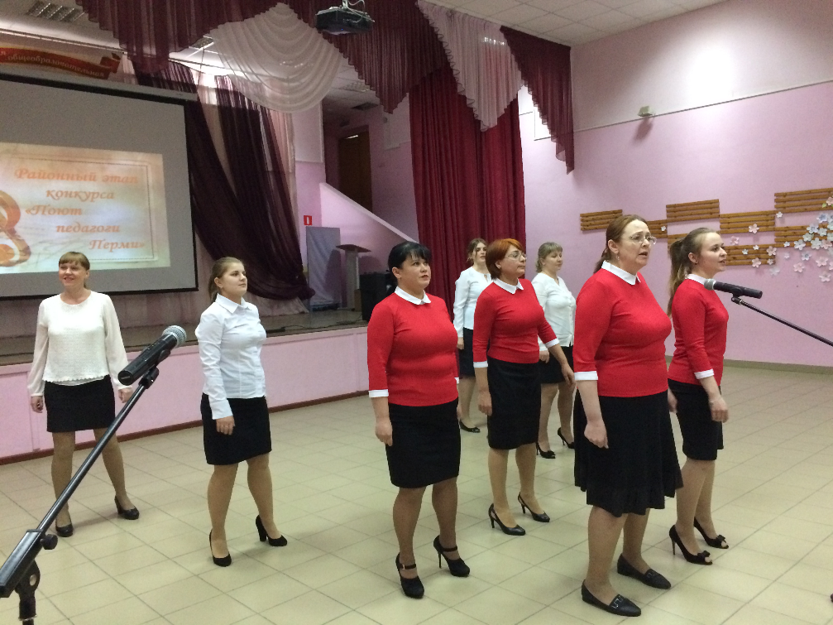
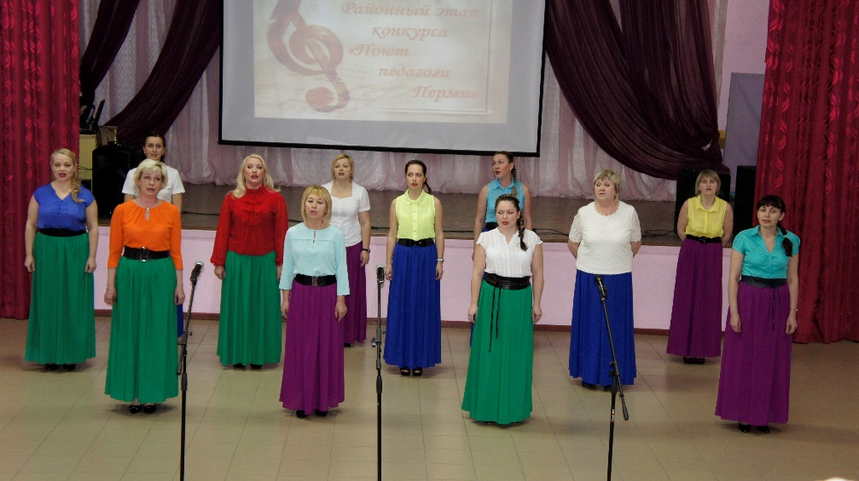
МАДОУ «Детский сад «Парма»
МАДОУ «ЦРР-детский сад № 210»

Slide 10
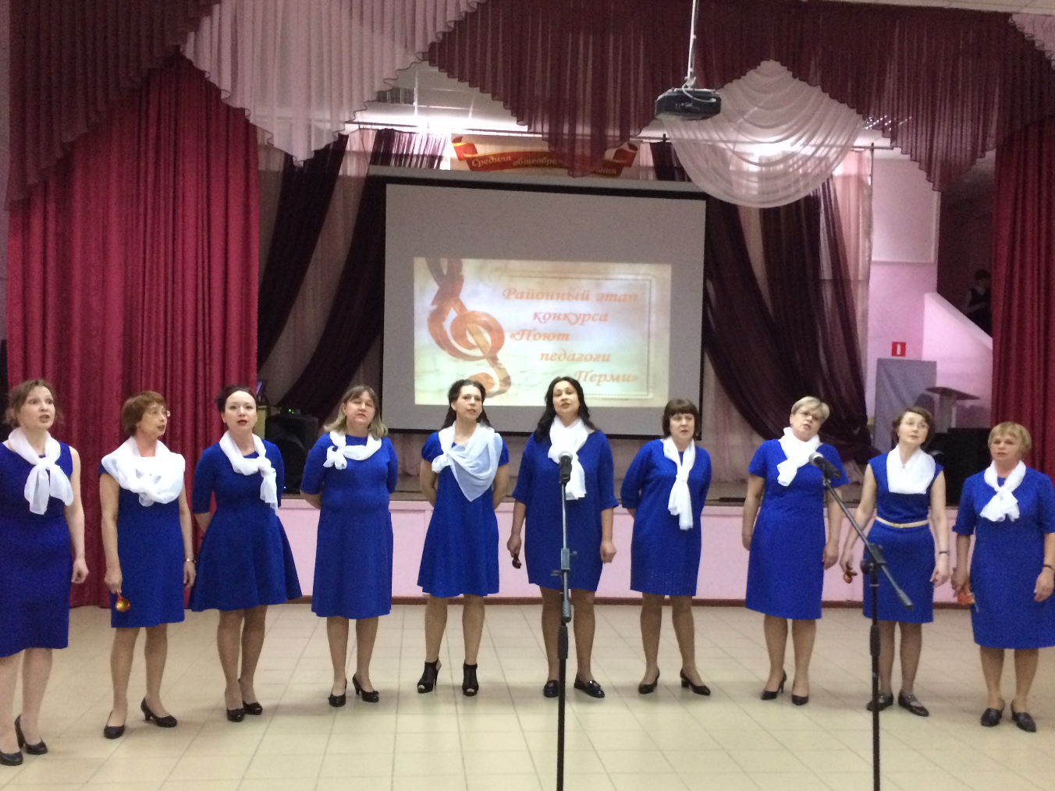
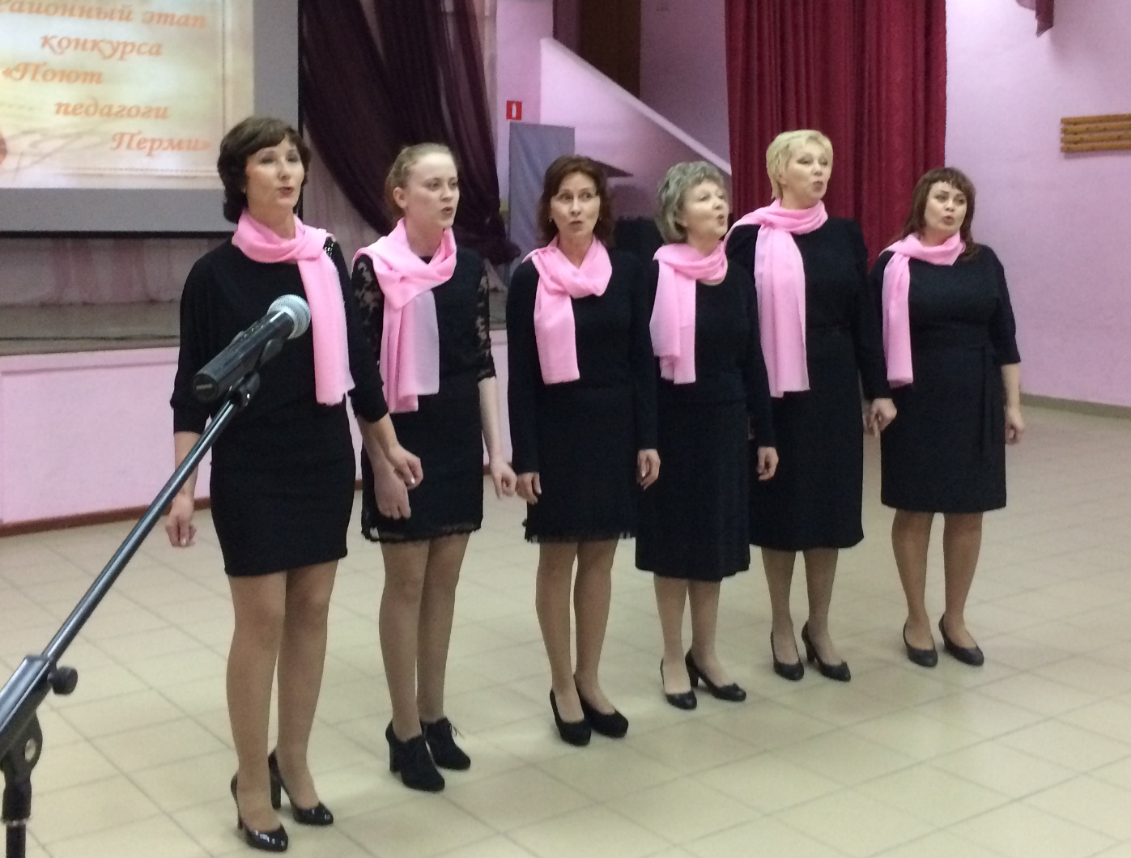
МАОУ «Нач. школа -детский сад №5»
МАДОУ «ЦРР-детский сад № 424»

Slide 11
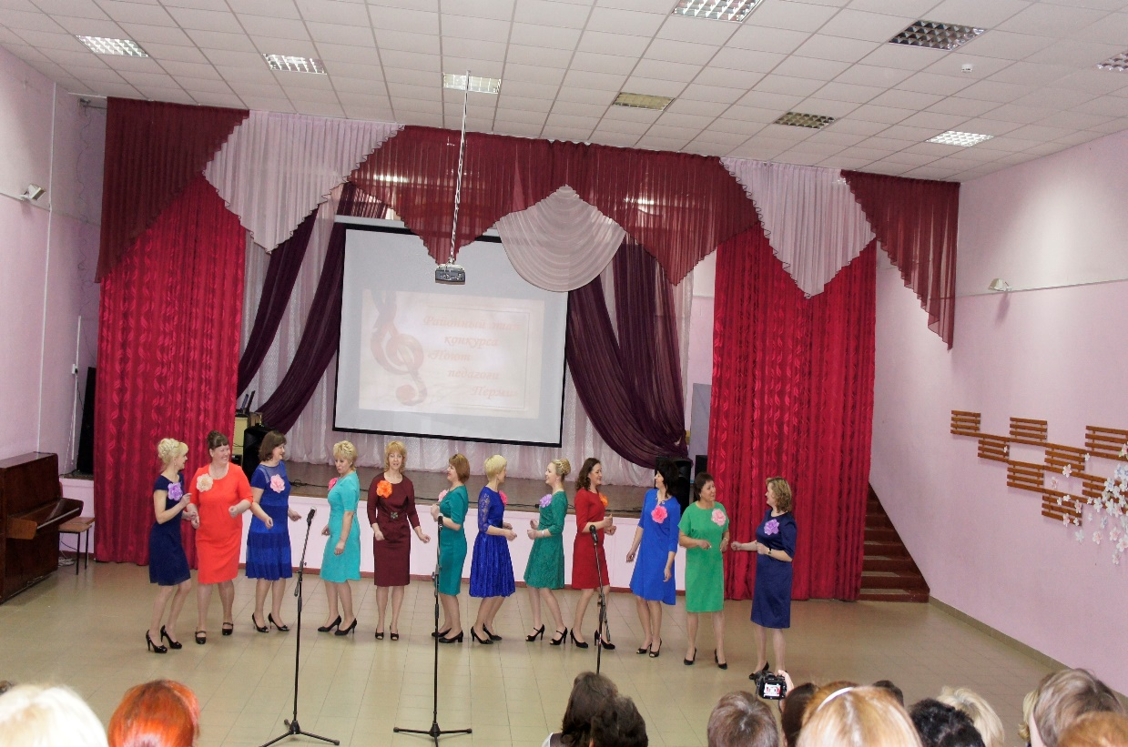
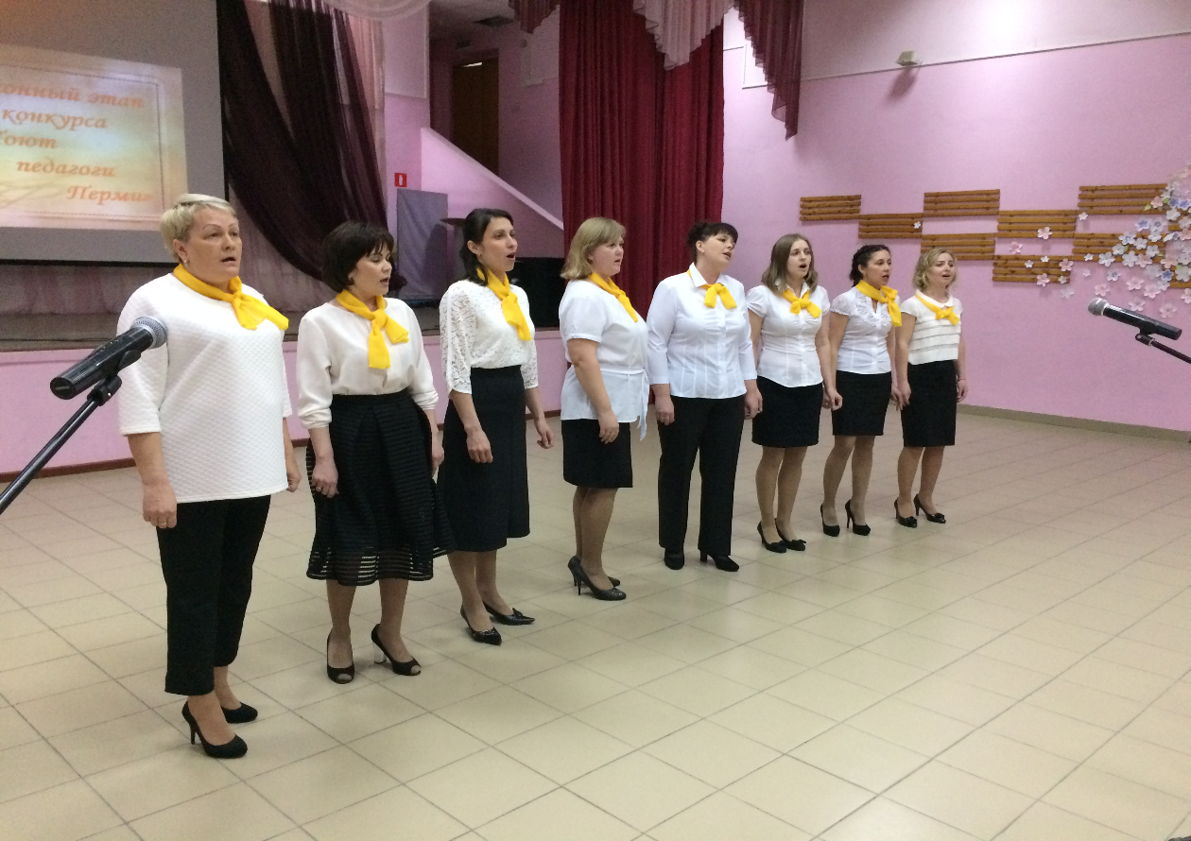
МАДОУ «ЦРР-детский сад № 403»
МАДОУ «Детский сад № 140»

Slide 12
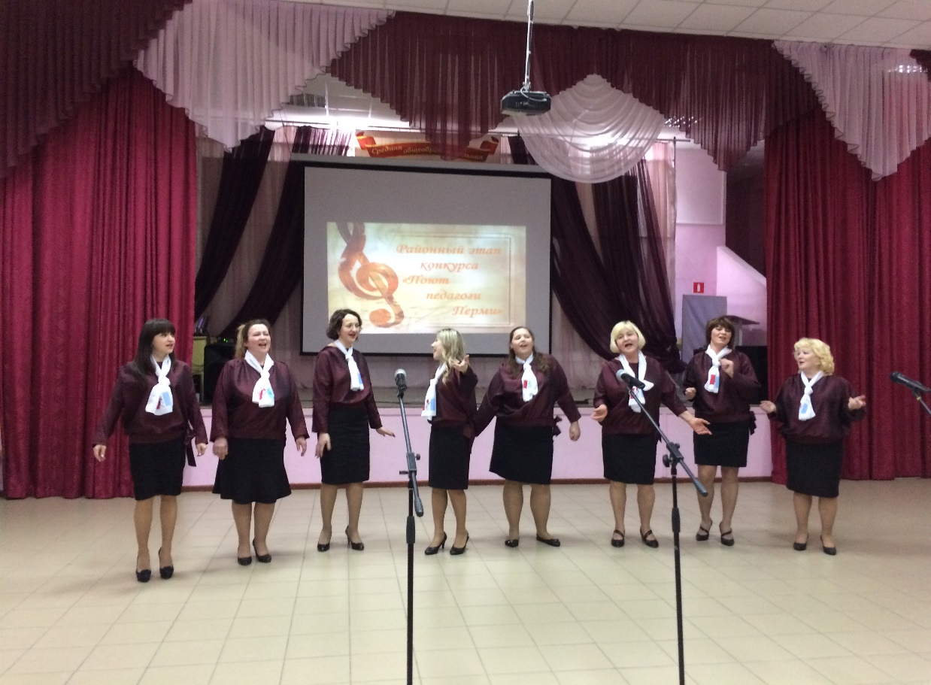
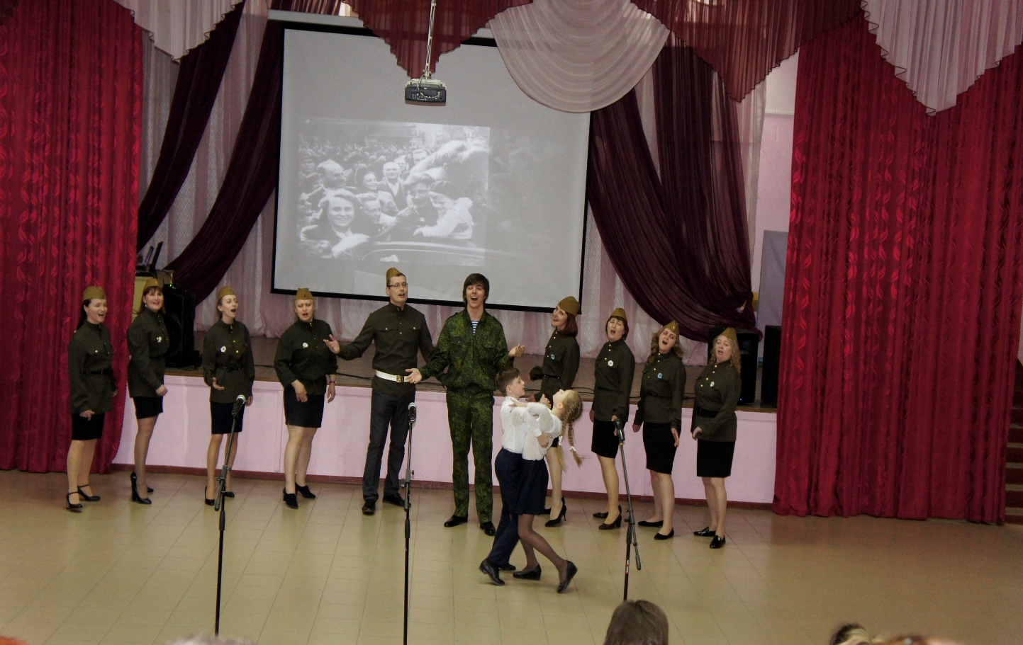
МАОУ «Средняя общеобразовательная школа №100»
МАОУ «Средняя общеобразовательная школа №3»

Slide 13
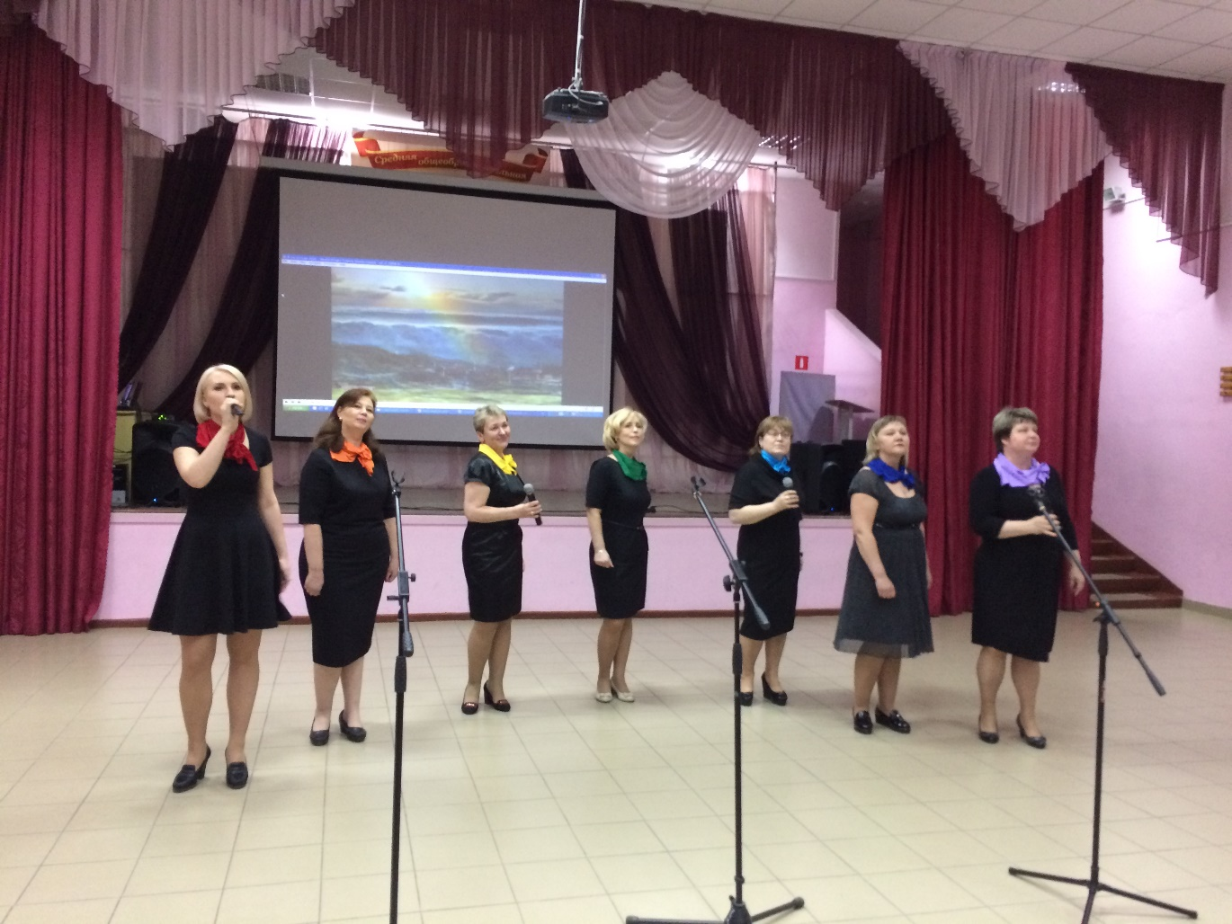
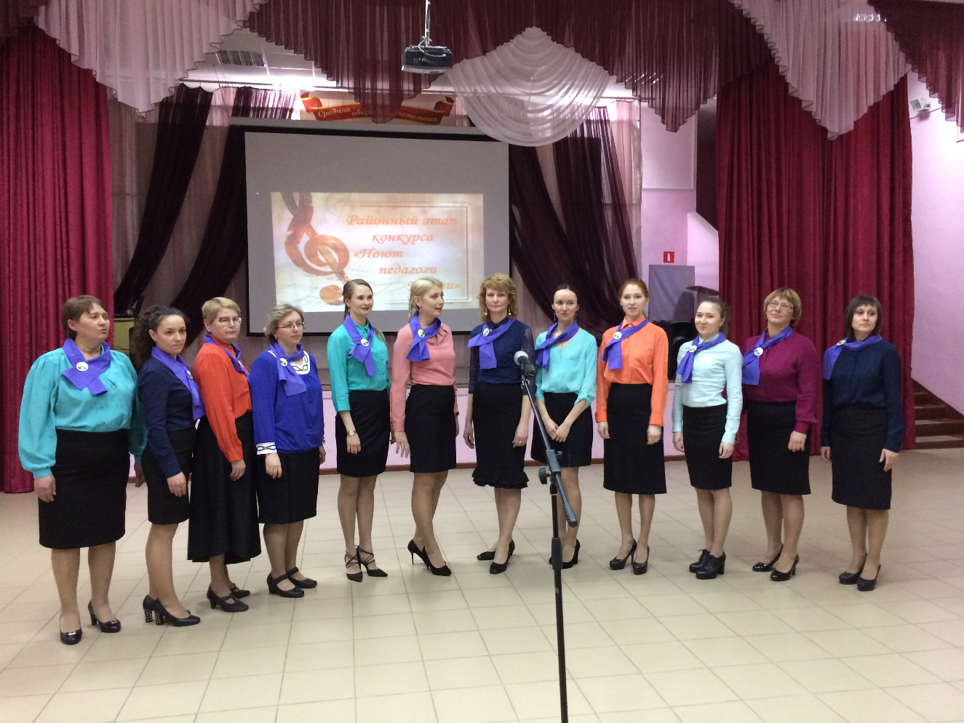
МАОУ «Средняя общеобразовательная школа №140»
МАОУ «Лицей № 4»

Slide 14
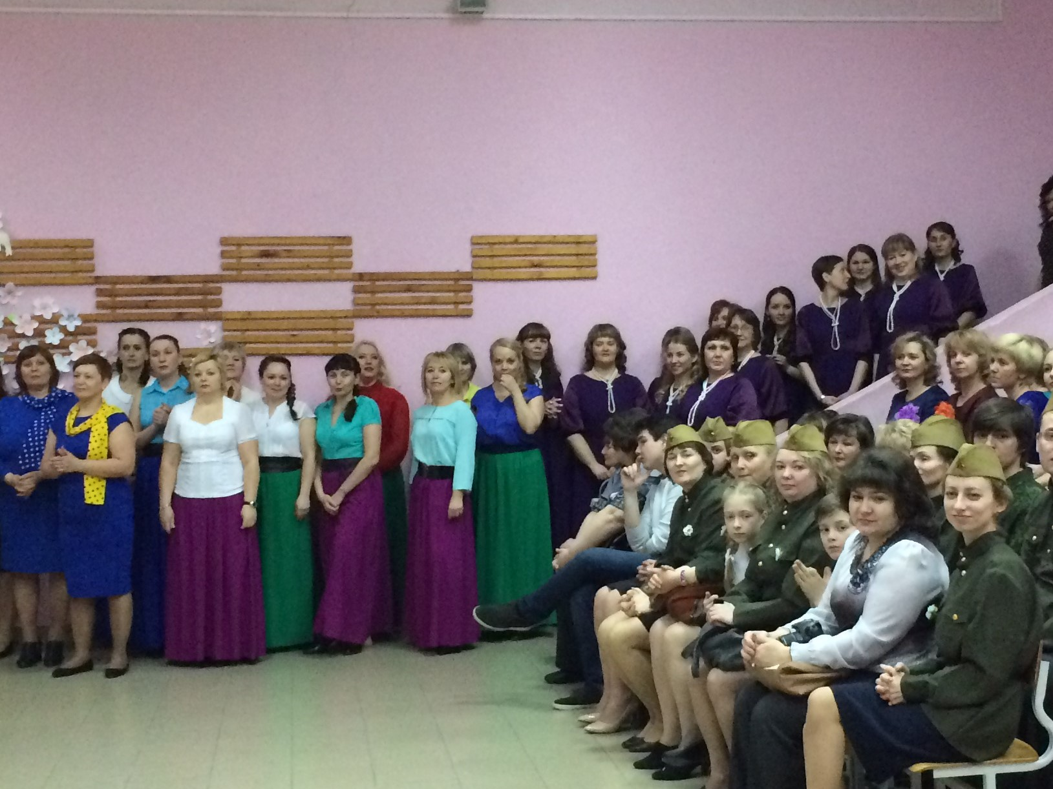
В волнительном ожидании…

Slide 15
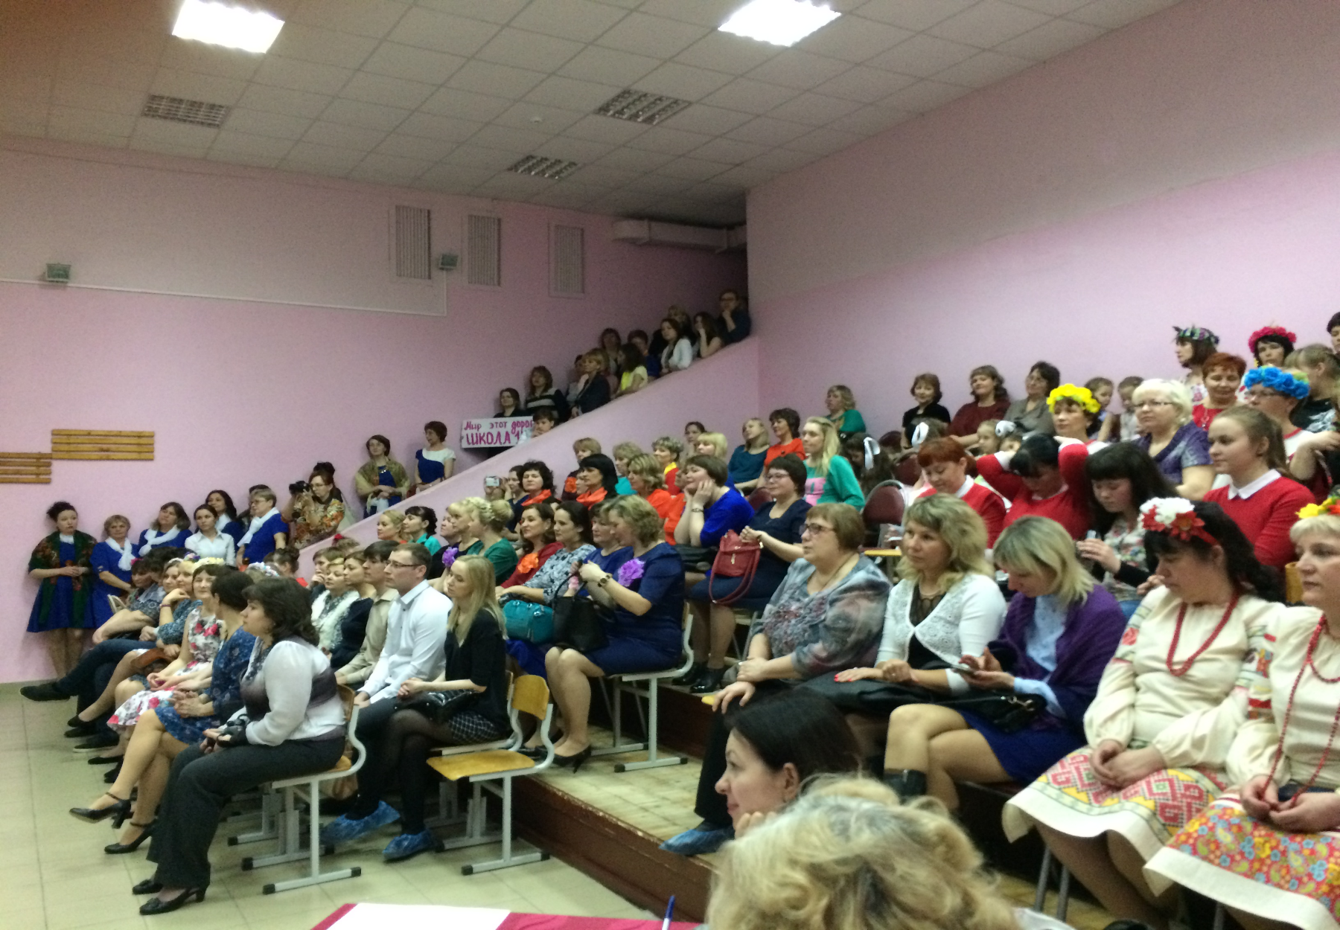
Благодарные зрители

Slide 16
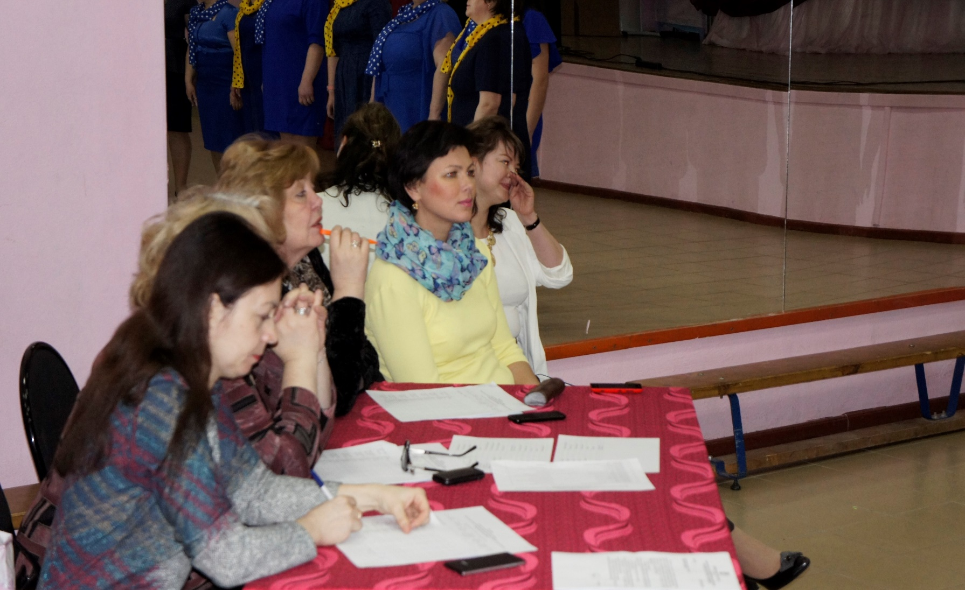
Строгое, но справедливое жюри

